Slide 1
Тема 11. Анализ моделей бухгалтерского учета при осуществлении страховых операций в сельском хозяйстве
Доцент кафедры бухгалтерского учета и аудита
НУРИЕВА Регина Ирековна

Slide 2
Чтобы застраховать свое имущество, сельскохозяйственное предприятие должно заключить со страховой компанией соответствующий договор. Объектами страхования по рассматриваемому договору являются имущественные интересы сельскохозяйственных товаропроизводителей, связанные с риском утраты (гибели), повреждения урожая сельскохозяйственных культур и многолетних насаждений при их выращивании, владении, пользовании и распоряжении

Slide 3
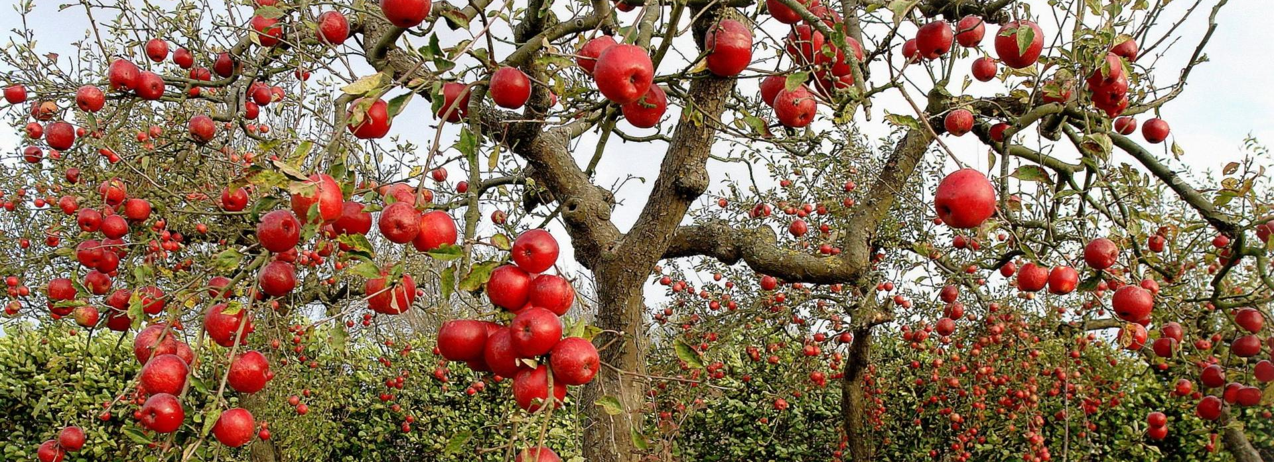
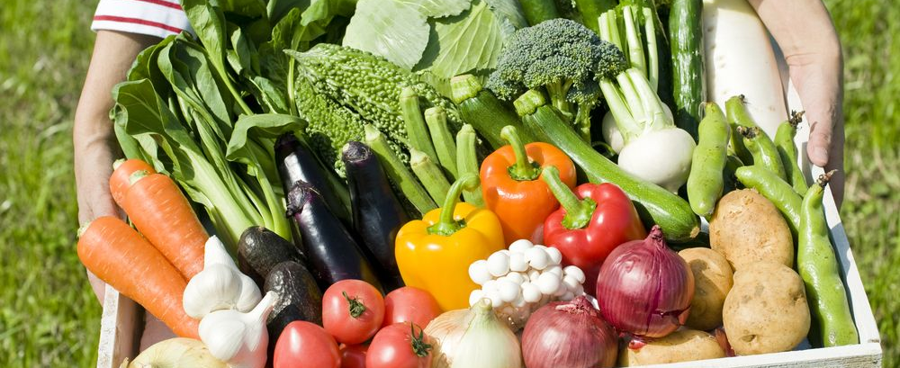
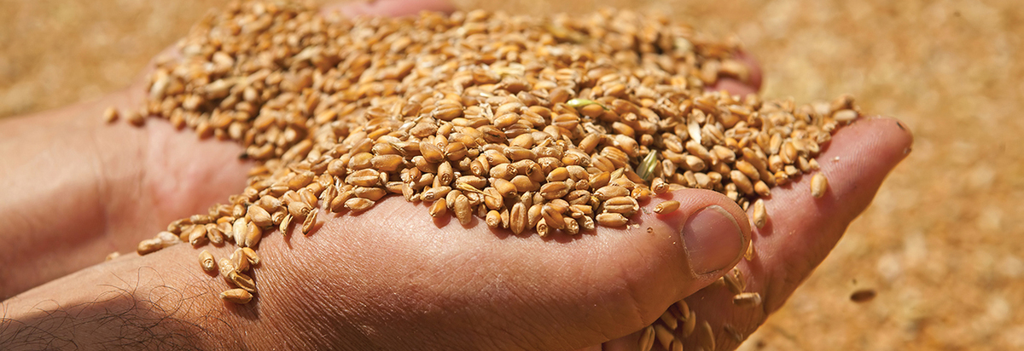
На страхование принимаются: урожай сельскохозяйственных культур и многолетних плодовоягодных насаждений, деревья (кусты) плодовоягодных и других искусственных многолетних древесно-кустарниковых насаждений.

Slide 4
В договоре страхования необходимо указать: — название сельскохозяйственных культур, при гибели которых предусматривается выплата страхового возмещения; — площадь, занимаемую застрахованными посевами; — размер и порядок уплаты страховых взносов; — события, при наступлении которых сельскохозяйственное предприятие получает право на страховое возмещение; — размер и порядок выплаты страхового возмещения; — срок действия договор

Slide 5
Договор страхования заключается: • по страхованию урожая сельскохозяйственных культур — не позднее начала сева (посадки); • по культурам, выращиваемым в защищенном грунте, — не позднее начала производственного цикла (посева,посадки); • по страхованию урожая многолетних насаждений и самих многолетних насаждений (деревьев, кустов) — до ухода насаждений в зиму (прекращение вегетации).

Slide 6
Страховые организации по каждому страхователю ведут журнал учета урожайности сельскохозяйственных культур, в который вносятся данные об урожайности за последние 5 лет. Источниками такой информации являются ежегодные статистические отчеты сельскохозяйственной организации. Сведения из журнала используются при определении средней урожайности сельскохозяйственного предприятия за 5 лет. Этот показатель нужен для того, чтобы рассчитать размеры страховых взносов и страхового возмещения.

Slide 7
Сельскохозяйственным товаропроизводителям выделяются бюджетные средства в порядке субсидий на компенсацию части затрат на страхование сельскохозяйственных культур. При страховании урожая сельскохозяйственные товаропроизводители за счет собственных средств уплачивают страховщикам 50% страховых взносов, остальные 50% погашаются за счет средств федерального бюджета. Правительство РФ может дифференцировать размеры уплаты страховых взносов за счет средств федерального бюджета по сельскохозяйственным культурам и по регионам.

Slide 8
Средства могут выделяться: 1 вариант: сельскохозяйственным товаропроизводителям 2 вариант: страховым компаниям

Slide 9
Сельскохозяйственные товаропроизводители, заключившие договоры страхования урожая сельскохозяйственных культур, для получения бюджетных субсидий на компенсацию части затрат на страхование сельскохозяйственных культур представляют в органы исполнительной власти субъектов РФ: а) справку-расчет для получения субсидий; б) копии договоров страхования и платежных поручений по уплате страхового взноса по договорам страхования урожая сельскохозяйственных культур соответствующего года, включая договоры страхования озимых культур, посеянных в предшествующем году

Slide 10
В сообщении необходимо указать: — какое событие повлекло гибель посевов (наводнение, засуха, пожар и т.п.); — когда наступило это событие; — как долго оно продолжалось.

Slide 11
Для расчета суммы страхового возмещения сельскохозяйственная орга6изация должна предоставить страховщику: — документы, подтверждающие затраты, произведенные на выращивание сельскохозяйственных культур; — удостоверение о кондиционности посадочного материала; — статистические отчеты по форме № 4-СХ и № 29-СХ, заверенные органом статистики; — документы, подтверждающие право собственности на сельскохозяйственные угодья.

Slide 12
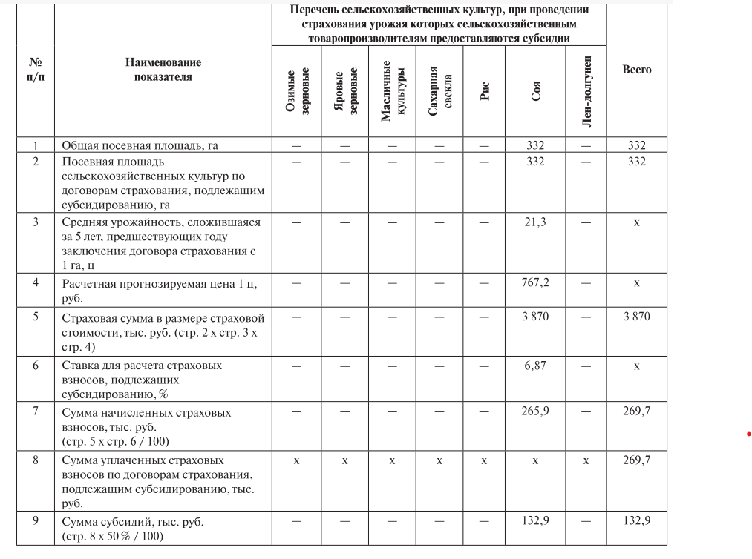
Справка-расчет для получения субсидий на компенсацию части затрат на страхование урожая с/х культур

Slide 13
Бухгалтерский учет расчетов по страхованию урожая. В бухгалтерском учете организации согласно п. 5 ПБУ 10/99 «Расходы организации», утвержденного приказом Минфина России от 06.05.1999 № 33н, затраты на добровольное и обязательное страхование отражаются как расходы по обычным видам деятельности

Slide 14
В соответствии с приказом Минсельхоза России от 06.06.2003 № 792 «Об утверждении Методических рекомендаций по бухгалтерскому учету затрат на производство и калькулированию себестоимости продукции (работ, услуг) в сельскохозяйственных организациях» платежи по обязательному и добровольному страхованию имущества отражаются по элементу затрат «Прочие затраты».

Slide 15
При страховании посевов сельскохозяйственных культур страховые взносы являются в большинстве случаев прямым переменным расходом, поэтому их необходимо учитывать на субсчете 20-1 «Растениеводство» аналитических счетов по соответствующим культурам.

Slide 16
Для расчетов по имущественному и личному страхованию Планом счетов бухгалтерского учета, утвержденным приказом Минфина России от 31.10.2000 № 94н, предусмотрен субсчет 76-1 «Расчеты по имущественному и личному страхованию» счета 76 «Расчеты с разными дебиторами и кредиторами»

Slide 17
Правила формирования в бухгалтерском учете информации о получении и использовании государственной помощи, предоставляемой коммерческим организациям, в том числе сельскохозяйственным товаропроизводителям, установлены ПБУ 13/2000 «Учет государственной помощи», утвержденным приказом Минфина России от 16.10.2000 № 92н

Slide 18
Порядок учета компенсаций части затрат на страхование урожая сельскохозяйственных культур установлен отраслевыми методическими рекомендациями по бухгалтерскому учету в сельскохозяйственных организациях государственных субсидий и других видов государственной помощи, утвержденными приказом Минсельхоза России от 02.02.2004.

Slide 19
При первом варианте (субсидии на компенсацию затрат по страхованию сельскохозяйственных культур направляются на счета сельскохозяйственных товаропроизводителей) Минсельхозом России рекомендован следующий порядок отражения операций по страхованию урожаев сельскохозяйственных культур:

Slide 20
1. На полную сумму начисленных платежей по страхованию урожая сельскохозяйственных культур: дебет субсчета 20-1 «Растениеводство» кредит субсчета 76-1 «Расчеты по имущественному и личному страхованию».

Slide 21
2. На сумму перечисленных страховой компании страховых платежей: дебет субсчета 76-1 «Расчеты по имущественному и личному страхованию» кредит счета 51 «Расчетные счета»

Slide 22
3. На сумму полученных субсидий сельскохозяйственная организация делает записи: дебет счета 51 «Расчетные счета» кредит субсчета 86 «Бюджетные субсидии на компенсацию затрат по страхованию сельскохозяйственных культур». И одновременно: дебет субсчета 86 «Бюджетные субсидии на компенсацию затрат по страхованию сельскохозяйственных культур» кредит счета 98 «Доходы будущих периодов».

Slide 23
В случае гибели посевов их стоимость отражается записью: дебет субсчета 76-1 «Расчеты по имущественному и личному страхованию» кредит субсчета 20-1 «Растениеводство».

Slide 24
4. В случае гибели посевов их стоимость отражается записью: дебет субсчета 76-1 «Расчеты по имущественному и личному страхованию» кредит субсчета 20-1 «Растениеводство».

Slide 25
5. На сумму страхового возмещения, полученного сельскохозяйственной организацией от страховой компании в соответствии с договором страхования: дебет счета 51 «Расчетные счета» кредит субсчета 76-1 «Расчеты по имущественному и личному страхованию».

Slide 26
6. На не компенсируемые страховыми возмещениями потери от страхования сельскохозяйственных культур (с 2006 г.): дебет субсчета 91-2 «Прочие расходы» аналитического счета «Чрезвычайные расходы» кредит субсчета 76-1 «Расчеты по имущественному и личному страхованию».

Slide 27
7. На сумму полученных субсидий по компенсации затрат на страхование сельскохозяйственных культур: дебет счета 98 «Доходы будущих периодов» кредит субсчета 91-1 «Прочие доходы».

Slide 28
При втором варианте (субсидии на компенсацию затрат по страхованию сельскохозяйственных культур направляются через страховые компании) порядок учета следующий: 1. На сумму начисленных страховых платежей за минусом субсидий: дебет субсчета 20-1 «Растениеводство» кредит субсчета 76-1 «Расчеты по имущественному и личному страхованию»

Slide 29
2. На сумму перечисленных страховой компании страховых платежей: дебет субсчета 76-1 «Расчеты по имущественному и личному страхованию» кредит счета 51 «Расчетные счета». 3. В случае гибели посевов их стоимость отражается записью: дебет субсчета 76-1 «Расчеты по имущественному и личному страхованию» кредит субсчета 20-1 «Растениеводство»

Slide 30
4. На сумму страхового возмещения, полученного сельскохозяйственной организацией от страховой компании в соответствии с договором страхования: дебет счета 51 «Расчетные счета» кредит субсчета 76-1 «Расчеты по имущественному и личному страхованию»

Slide 31
5. На не компенсируемые страховыми возмещениями потери от страхования сельскохозяйственных культур: дебет субсчета 91-2 «Прочие расходы» аналитического счета «Чрезвычайные расходы» кредит субсчета 76-1 «Расчеты по имущественному и личному страхованию».

Slide 32
Считаем, что сельскохозяйственные организации возникновение задолженности по бюджетным средствам в данном случае должны учитывать с использованием счета 86: дебет счета 86 «Целевое финансирование» кредит счета 91 «Прочие доходы и расходы»

Slide 33
Считаем, что сумму страховой выплаты необходимо отразить в составе прочих доходов организации: дебет субсчета 76-1 «Расчеты по имущественному и личному страхованию» кредит субсчета 91-1 «Прочие доходы».

Slide 34
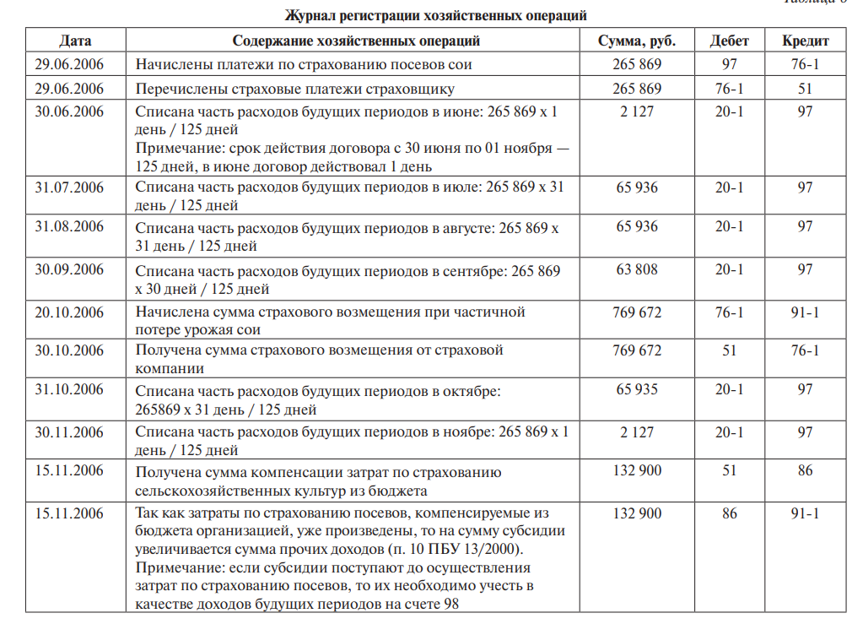

Slide 35
Аналитический учет по счету 86 «Целевое финансирование» ведется по конкретным назначениям целевых средств и в разрезе источников их поступления. При журнально-ордерной форме учета операции по счету 86 отражаются в журналеордере № 12-АПК и ведомости № 70-АПК. При автоматизации бухгалтерского учета операций целевое финансирование отражается в соответствующих регистрах по счету 86.

Slide 36
Налоговый учет расходов и доходов по страхованию урожая . Глава 25 «Налог на прибыль организаций» НК РФ выделяет расходы на страхование имущества в отдельный вид расходов. При этом оговаривается, что этот вид затрат включается в состав прочих расходов.

Slide 37
Таким образом, отнесение сумм расходов по страхованию посевов в бухгалтерском учете на счет 97 «Расходы будущих периодов», а затем их равномерное списание на счета учета затрат пропорционально количеству календарных дней действия договора страхования в отчетном периоде не обусловят необходимости применения норм ПБУ 18/02 «Учет расчетов по налогу на прибыль» для учета разницы между данными налогового и бухгалтерского учета.

Slide 38
Начисление постоянного налогового актива отражают по дебету счета 68, субсчет «Налог на прибыль» и кредиту счета 99, субсчет «Постоянный налоговый актив». При наступлении страхового случая сумма страхового возмещения учитывается в налоговом учете в составе внереализационных доходов организации. Это следует из п. 3ст. 250 НК РФ

Slide 39
Согласно ст. 313 НК РФ подтверждением данных налогового учета являются: 1) первичные учетные документы (включая справку бухгалтера); 2) аналитические регистры налогового учета; 3) расчет налоговой базы

Slide 40
Особенности налогообложения операций по страхованию сельскохозяйственных культур при уплате ЕСХН. С 01.01.2006 согласно п. 2ст. 346.5 НК РФ расходы по добровольному страхованию урожая сельскохозяйственных культур и животных уменьшают доходы в целях исчисления ЕСХН.

Slide 41
При учете внереализационных доходов в целью уплаты ЕСХН их необходимо увеличить на полученную сумму страхового возмещения, так как в соответствии с п. 1 ст. 346.5 НК РФ внереализационные доходы определяются в том же порядке, что и при налогообложении прибыли в соответствии со ст. 250 НК РФ. Суммы бюджетных субсидий при уплате ЕСХН не увеличивают доходов налогоплательщика, так как отражаются согласно ст. 251 НК РФ в составе доходов, не учитываемых при определении налоговой базы

Slide 42
Спасибо за внимание!

